Slide 1
Промышленный катализ в нефтепереработке
Лекция 11. Селективное гидрирование. Типы катализаторов. Гидрирование монооксида углерода в метан, монооксида углерода в метанол, гидрирование азота в аммиак, селективное гидрирование ацетилена в этилен в присутствии избытка водорода.

Slide 2
Цель лекции
Ознакомление с селективным гидрированим и типами катализаторов.

Slide 3
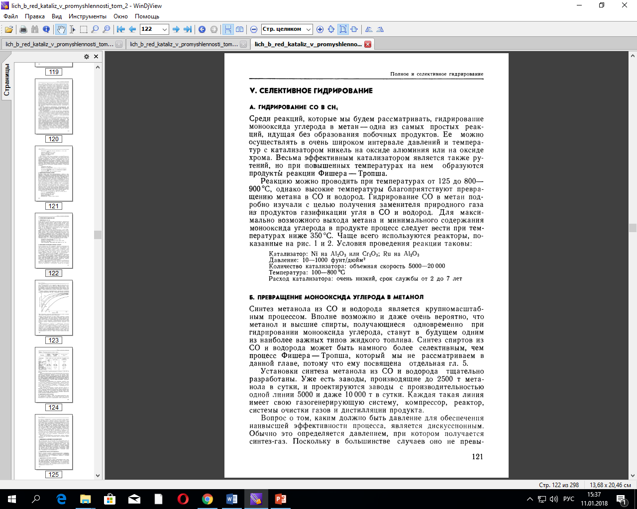

Slide 5
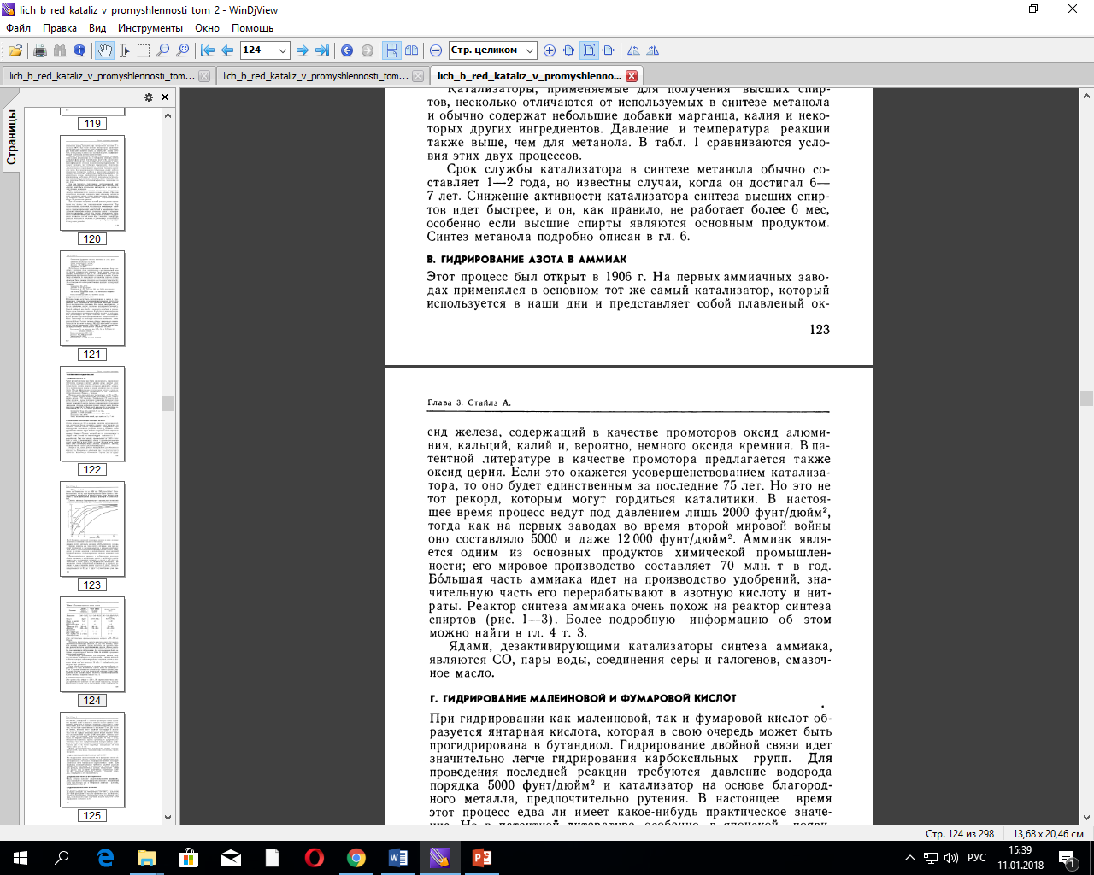

Slide 6
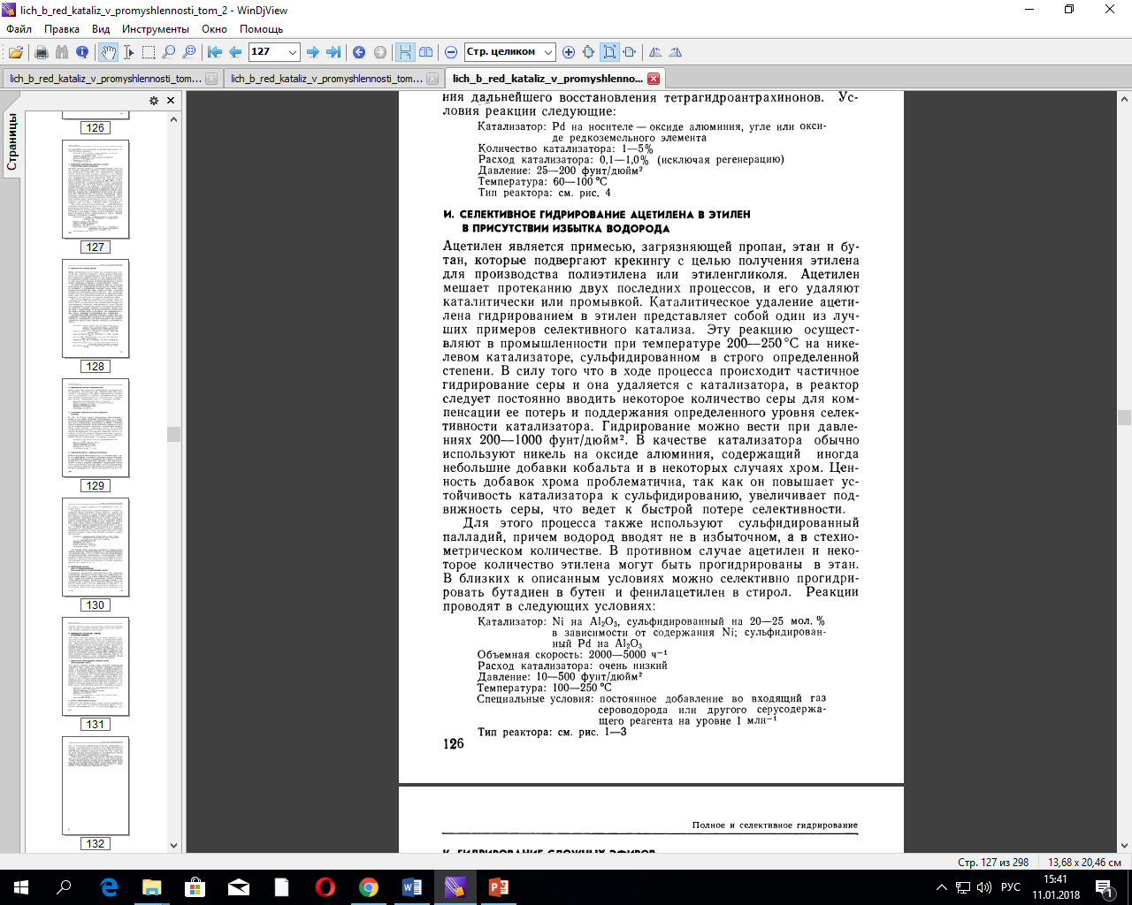

Slide 7
Вопросы для самоконтроля
Что такое селективное гидрирование.
Какие типы катализаторов селективного гидрирования вы знаете
3. Опишите гидрирование монооксида углерода в метан, монооксида углерода в метанол, гидрирование азота в аммиак, селективное гидрирование ацетилена в этилен в присутствии избытка водорода.

Slide 8
Список литературы:
Иванова, Л.В. Технология переработки нефти и газа: [Учеб. пособие для нефт. техникумов] М.: Химия, 1966.- 419 с.
Капустин В.М. Технология переработки нефти. В 4-х частях. Часть первая Первичная переработка нефти. М.: КолосС, 2012. 456с.

